Slide 1
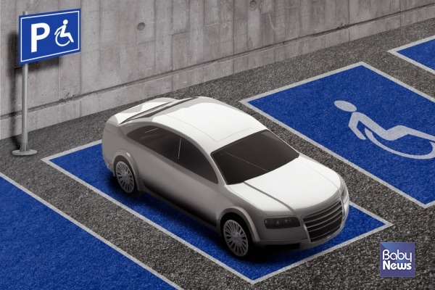

인공지능 기반 장애인주차표시 인식 시스템
종합설계프로젝트1 대학원연계 4
KNU 컴퓨터학부 4조
2017113243 이건형
2017112277 정원영
2017113627 이동우
2017110675 류진호

Slide 2
01
프로젝트 개요
02
AI 학습 모델 형성 과정
CONTENTS
03
테스트 프로그램 구현
04
데모 영상 시연

Slide 3
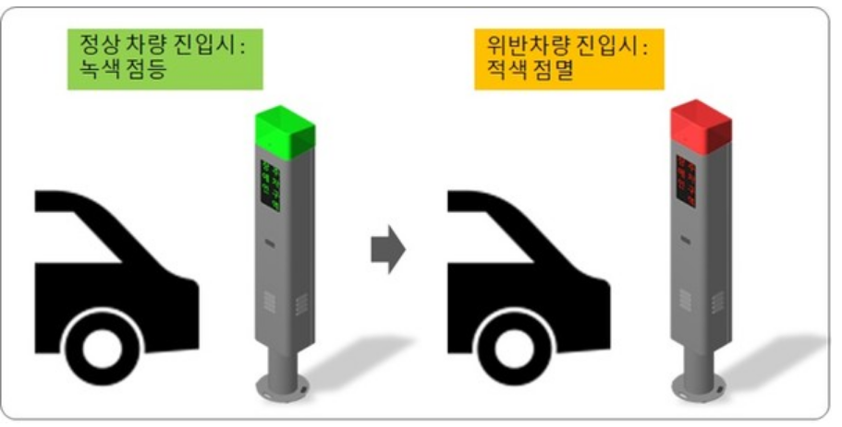
프로젝트 개요
과제 목적 및 필요성
〮 현재로서는 직접적인 인력의 투입으로만 수행되고 있는 환경
→ 인력의 한계로 인하여 장애인 차량 주차의 불편함이 가중되고 있는 실정
〮 사물인터넷(IoT)을 사용하여 단속을 하는 선례도 존재
→ 비용적/공간적인 측면에서 보다 경제적인 시스템 필요
∴ 딥러닝 기반의 장애인주차구역 감시 시스템을 개발하여 직접적인 인력의 투입 없이 불법 주차한 차량을 감지하고 이를 단속에 활용할 수 있는 S/W 개발을 목표로 하였다.
IoT 예시

Slide 4
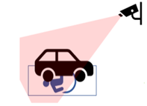
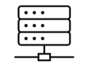



프로젝트 개요
System Design
①
②
주요 수행 과제
Yolo-v5를 활용하여 AI 모델 학습
학습한 AI로 장애인 주차 표시
판독하는 프로그램 구현
장애인 전용 주차장
차량 촬영
판독 서버에
사진 전송
④
③
경찰 서버에
판독 결과 전송
AI를 활용하여
장애인 주차 표시 판독
Notes:
3번 사진 ‘AI를 활용하여’

Slide 5
AI 학습 모델 형성 과정
딥러닝 모델(YOLO)의 학습 과정
INPUT
가중치
Layer
(데이터 변환)
예측값
실제값
(Label)
가중치 업데이트
…
가중치
Layer
(데이터 변환)
손실 함수
(Loss Function)
Optimizer
Notes:
3번 사진 ‘AI를 활용하여’

Slide 6
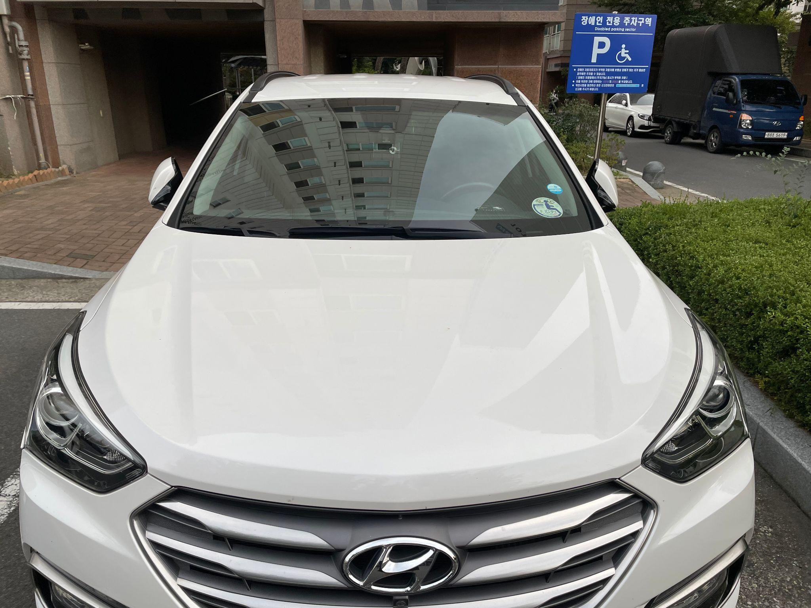
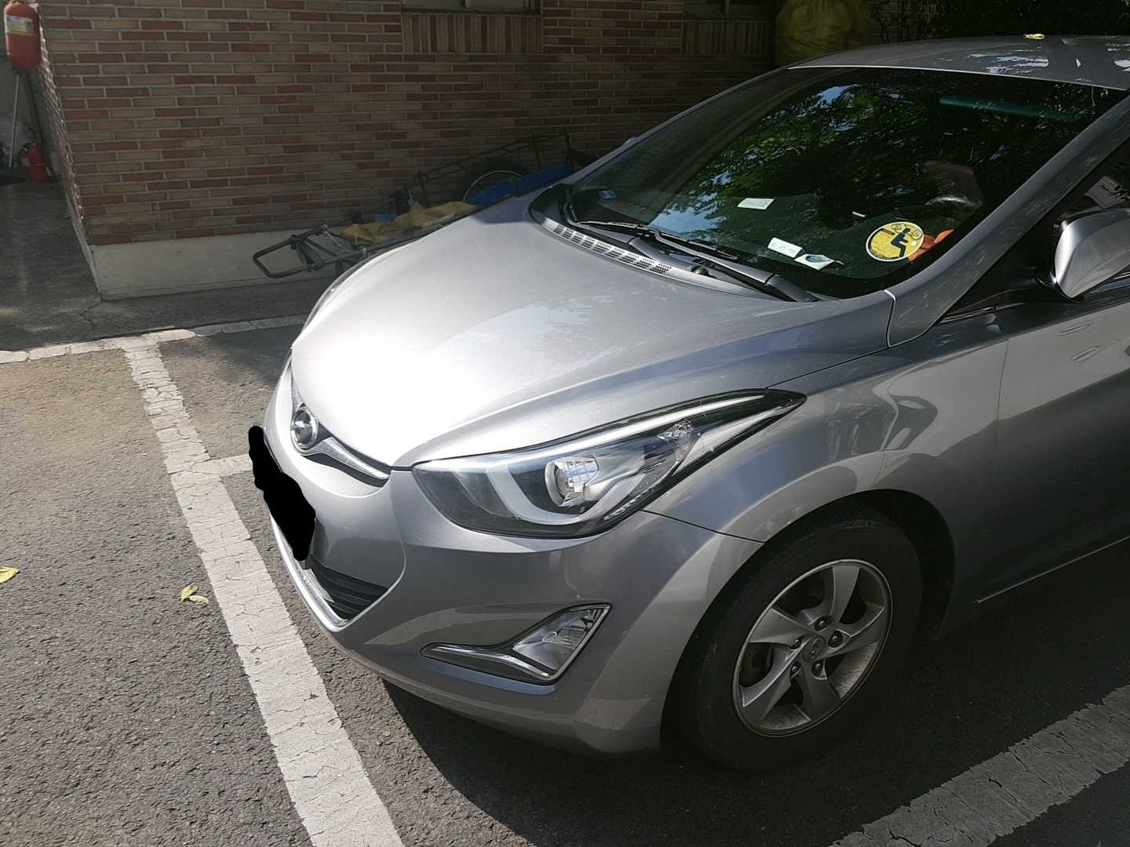
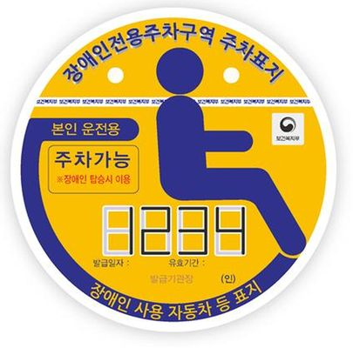
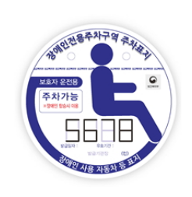
사진 수집
Data Labeling
Preprocessing
Data Learning
Inference
AI 학습 모델 형성 과정
1. 장애인주차표시가 부착된 차량 사진 수집
- 안드로이드 기본 카메라 어플 사용
- 4032 X 3024 Size, 총 731장 확보

Slide 7
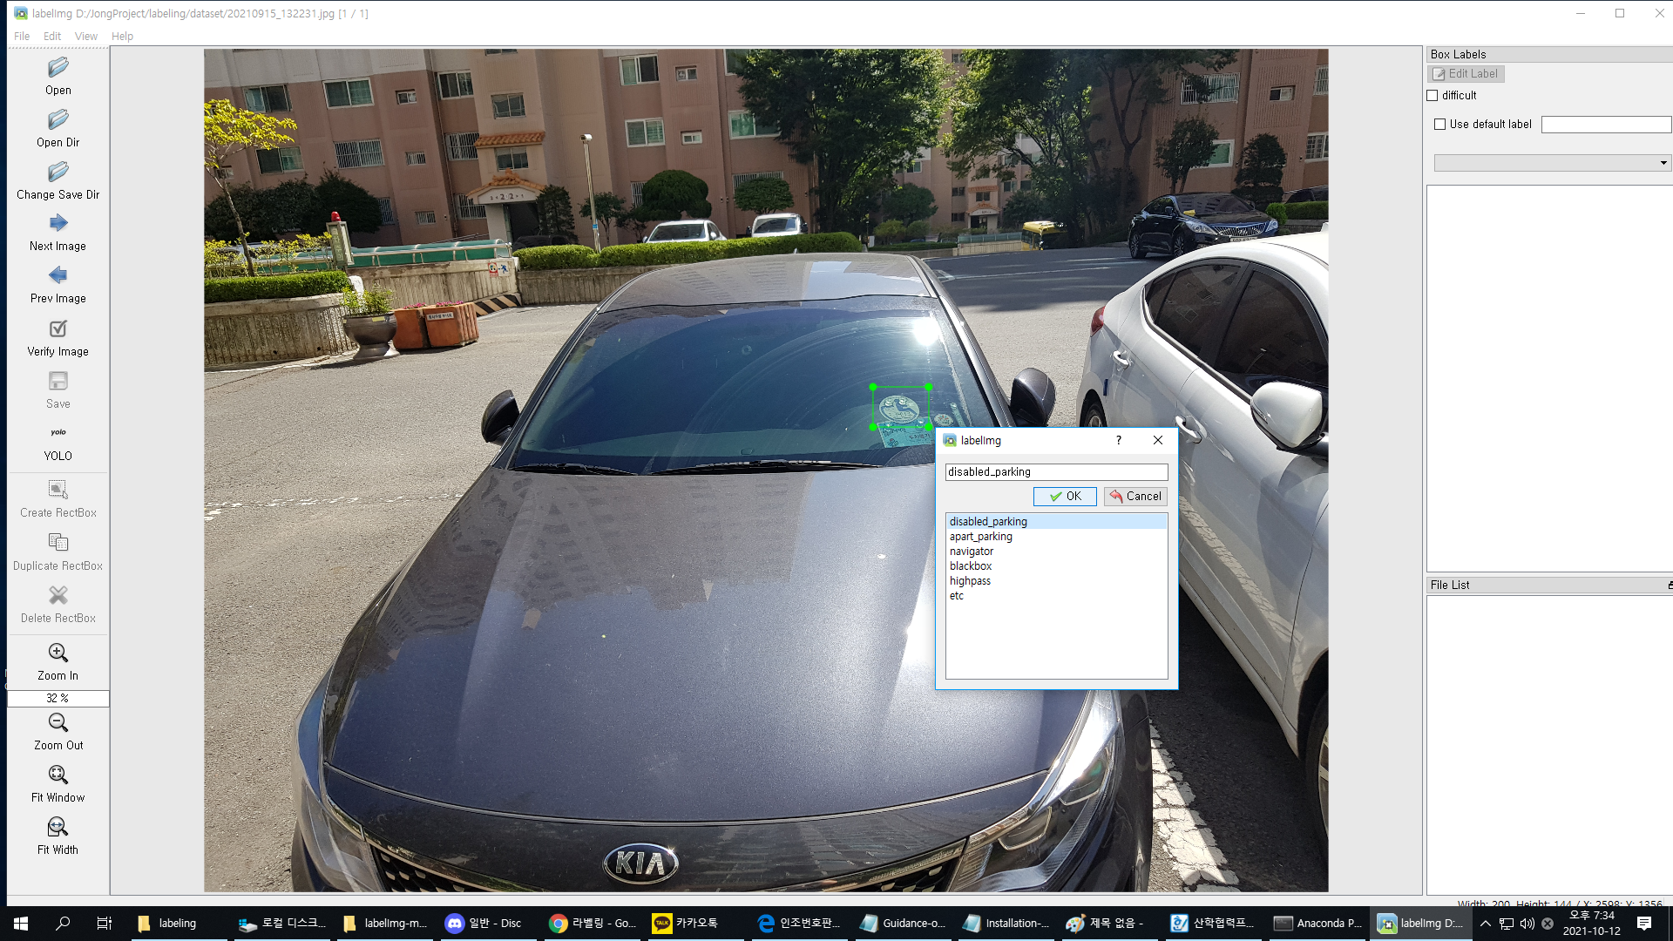
사진 수집
Data Labeling
Preprocessing
Data Learning
Inference
AI 학습 모델 형성 과정
2. Data Labeling
- 장애인주차표시, 아파트 표지로 클래스를 나눠 Labeling함.
[장애인주차표시 “dp”(disabled_parking) label, 아파트 표지 “ap”(apart_parking) label]
[출처] Labeling tool, https://github.com/tzutalin/labelImg

Slide 8
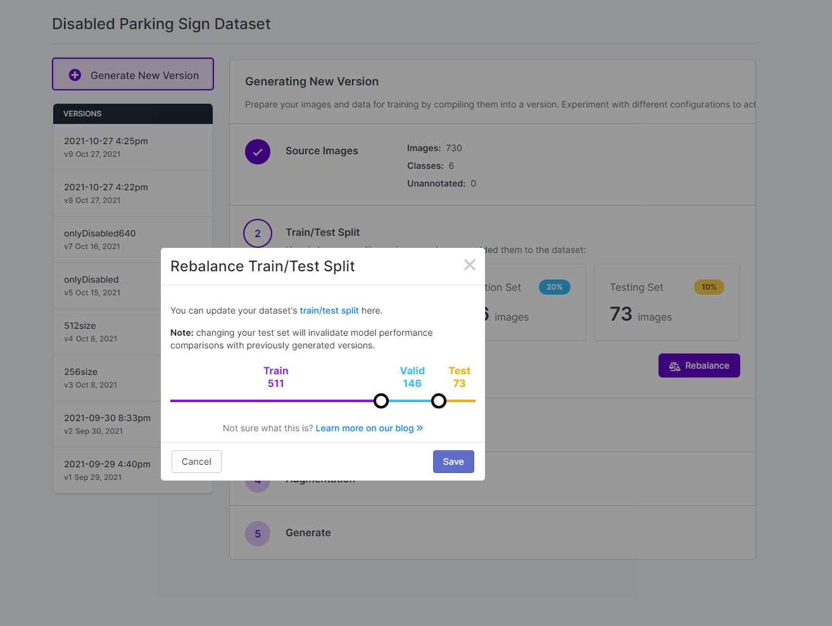
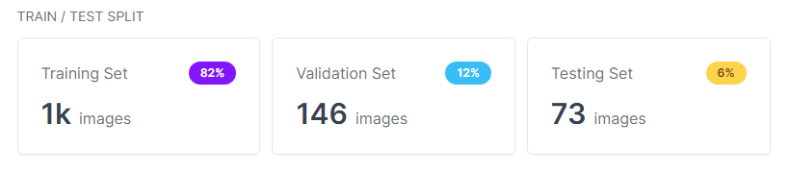
사진 수집
Data Labeling
Preprocessing
Data Learning
Inference
AI 학습 모델 형성 과정
3. Preprocessing
- 두 개의 데이터 셋을 생성
Case 1 : 클래스 1개 (장애인주차표시)
Case 2 : 클래스 2개 (장애인주차표시, 아파트주차표시)
labeling한 여러 class중에서 학습하고자 하는 class 선택 가능
416 X 416 Img size
Rotation ±15º, Horizontal Shear ±10º
Augmentation한 결과, 총 1239장
[출처] Roboflow, https://roboflow.com

Slide 9
사진 수집
Data Labeling
Preprocessing
Data Learning
Inference
AI 학습 모델 형성 과정
4. Data Learning
모델을 학습하며 가중치(Weight 및 Bias)를 계산
시간 대비 높은 인식률을 도출하는 환경 변수 값을 찾음
batch : 모델의 가중치를 한번 업데이트 시킬 때 사용되는 샘플들의 묶 epoch : 학습의 횟수
배치 사이즈가 너무 클 때
→ 한번에 처리해야 할 양이 그만큼 많기 때문에 학습 속도가 느려진다
배치 사이즈가 너무 작을 때
→ 너무 적은 샘플을 참조해서 가중치가 자주 업데이트되기 때문에 비교적 불안정하게 훈련됨
∴ 배치 사이즈를 바꿔가면서 언제 모델이 가장 효율적으로 훈련되는지를 살펴볼 필요가 있다.
→ batch = 16, epoch = 250
INPUT
가중치
Layer
(데이터 변환)
예측값
실제값
(Label)
가중치 업데이트
…
가중치
Layer
(데이터 변환)
손실 함수
(Loss Function)
Optimizer
Notes:
코드는 대학원생 멘토의 도움을 받음(매우 많이)
딥러닝에서 배치는 모델의 가중치를 한번 업데이트시킬 때 사용되는 샘플들의 묶음을 의미합니다.
(예시) 만약에 총 1000개의 훈련 샘플이 있는데, 배치 사이즈가 20이라면 20개의 샘플 단위마다 모델의 가중치를 한번씩 업데이트시킵니다. 그러니까 총 50번(=1000/20) 가중치가 업데이트되겠죠. 하나의 데이터셋을 총 50개의 배치로 나눠서 훈련을 진행했다고 보면 됩니다.
만약 배치 사이즈가 너무 크면 한번에 처리해야 할 양이 그만큼 많기 때문에 학습 속도가 느려지고, 어떤 경우에는 메모리 부족 문제를 겪을 수도 있습니다. 이런 경우에는 배치 사이즈를 조금 줄여서 훈련셋을 더 많은 배치로 나눠서 모델을 훈련시키는 것이 좋습니다. 또한 배치 사이즈가 너무 작아도 문제가 될 수 있습니다. 너무 적은 샘플을 참조해서 가중치가 자주 업데이트되기 때문에 비교적 불안정하게 훈련되는 것이죠. 따라서 배치 사이즈를 바꿔가면서 언제 모델이 가장 효율적으로 훈련되는지를 살펴볼 필요가 있습니다.
best.pt를 왜 써요? best weight와 best bias

Slide 10
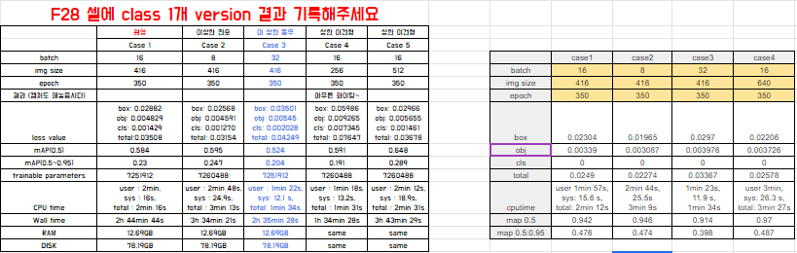
사진 수집
Data Labeling
Preprocessing
Data Learning
Inference
AI 학습 모델 형성 과정
4. Data Learning
Notes:
코드는 대학원생 멘토의 도움을 받음(매우 많이)
딥러닝에서 배치는 모델의 가중치를 한번 업데이트시킬 때 사용되는 샘플들의 묶음을 의미합니다.
(예시) 만약에 총 1000개의 훈련 샘플이 있는데, 배치 사이즈가 20이라면 20개의 샘플 단위마다 모델의 가중치를 한번씩 업데이트시킵니다. 그러니까 총 50번(=1000/20) 가중치가 업데이트되겠죠. 하나의 데이터셋을 총 50개의 배치로 나눠서 훈련을 진행했다고 보면 됩니다.
만약 배치 사이즈가 너무 크면 한번에 처리해야 할 양이 그만큼 많기 때문에 학습 속도가 느려지고, 어떤 경우에는 메모리 부족 문제를 겪을 수도 있습니다. 이런 경우에는 배치 사이즈를 조금 줄여서 훈련셋을 더 많은 배치로 나눠서 모델을 훈련시키는 것이 좋습니다. 또한 배치 사이즈가 너무 작아도 문제가 될 수 있습니다. 너무 적은 샘플을 참조해서 가중치가 자주 업데이트되기 때문에 비교적 불안정하게 훈련되는 것이죠. 따라서 배치 사이즈를 바꿔가면서 언제 모델이 가장 효율적으로 훈련되는지를 살펴볼 필요가 있습니다.
best.pt를 왜 써요? best weight와 best bias

Slide 11
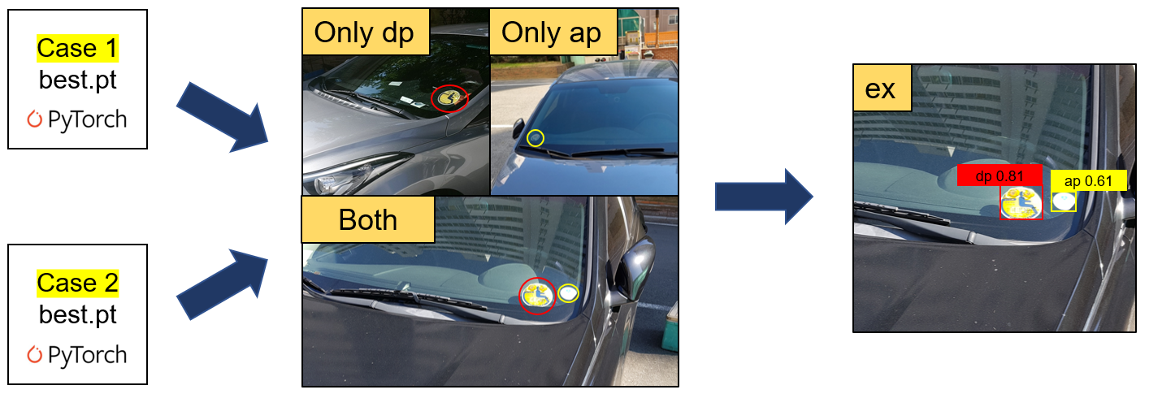

사진 수집
Data Labeling
Preprocessing
Data Learning
Inference
AI 학습 모델 형성 과정
4. Data Learning
최적의 Weight와 Bias가 best.pt에 저장된다.
이 결과를 객체탐지에 활용한다.
Notes:
코드는 대학원생 멘토의 도움을 받음(매우 많이)
딥러닝에서 배치는 모델의 가중치를 한번 업데이트시킬 때 사용되는 샘플들의 묶음을 의미합니다.
(예시) 만약에 총 1000개의 훈련 샘플이 있는데, 배치 사이즈가 20이라면 20개의 샘플 단위마다 모델의 가중치를 한번씩 업데이트시킵니다. 그러니까 총 50번(=1000/20) 가중치가 업데이트되겠죠. 하나의 데이터셋을 총 50개의 배치로 나눠서 훈련을 진행했다고 보면 됩니다.
만약 배치 사이즈가 너무 크면 한번에 처리해야 할 양이 그만큼 많기 때문에 학습 속도가 느려지고, 어떤 경우에는 메모리 부족 문제를 겪을 수도 있습니다. 이런 경우에는 배치 사이즈를 조금 줄여서 훈련셋을 더 많은 배치로 나눠서 모델을 훈련시키는 것이 좋습니다. 또한 배치 사이즈가 너무 작아도 문제가 될 수 있습니다. 너무 적은 샘플을 참조해서 가중치가 자주 업데이트되기 때문에 비교적 불안정하게 훈련되는 것이죠. 따라서 배치 사이즈를 바꿔가면서 언제 모델이 가장 효율적으로 훈련되는지를 살펴볼 필요가 있습니다.
best.pt를 왜 써요? best weight와 best bias

Slide 12
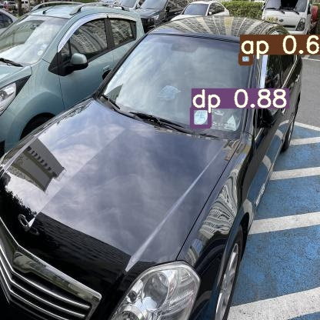
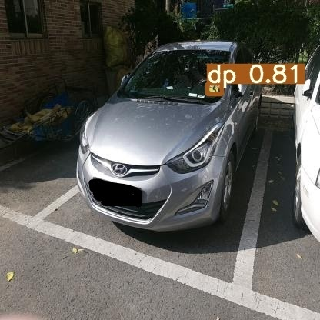
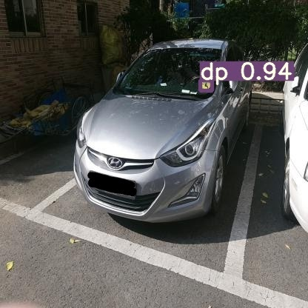
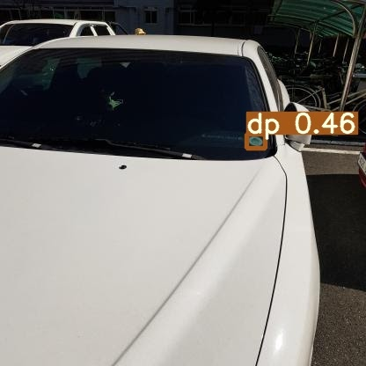
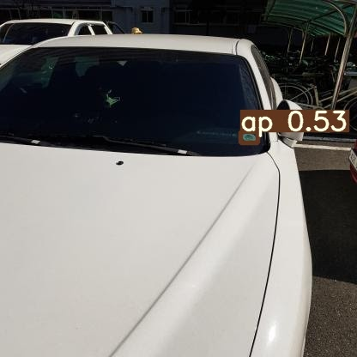
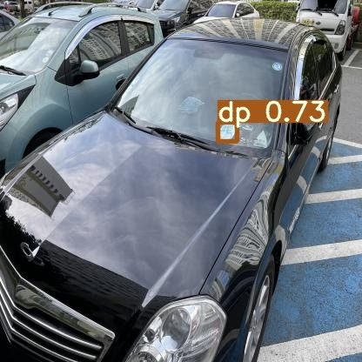
사진 수집
Data Labeling
Preprocessing
Data Learning
Inference
AI 학습 모델 형성 과정
Case 1
Case 2
5. Inference
Only DP
 |  | Case 1 | Case 2
Loss value | box | 0.02601 | 0.02929
 | obj | 0.00373 | 0.00444
 | cls | 0 | 0.00188
 | total | 0.02974 | 0.03561
mAP_0.5 |  | 0.929 | 0.926
mAP_0.5:0.95 |  | 0.399 | 0.428
Only AP
Both
mAP(mean Average Precision) : 검출 결과 중 실제 물체가 얼마나 포함되어 있는지를 나타낸다.
Notes:
코드는 대학원생 멘토의 도움을 받음(매우 많이)
딥러닝에서 배치는 모델의 가중치를 한번 업데이트시킬 때 사용되는 샘플들의 묶음을 의미합니다.
(예시) 만약에 총 1000개의 훈련 샘플이 있는데, 배치 사이즈가 20이라면 20개의 샘플 단위마다 모델의 가중치를 한번씩 업데이트시킵니다. 그러니까 총 50번(=1000/20) 가중치가 업데이트되겠죠. 하나의 데이터셋을 총 50개의 배치로 나눠서 훈련을 진행했다고 보면 됩니다.
만약 배치 사이즈가 너무 크면 한번에 처리해야 할 양이 그만큼 많기 때문에 학습 속도가 느려지고, 어떤 경우에는 메모리 부족 문제를 겪을 수도 있습니다. 이런 경우에는 배치 사이즈를 조금 줄여서 훈련셋을 더 많은 배치로 나눠서 모델을 훈련시키는 것이 좋습니다. 또한 배치 사이즈가 너무 작아도 문제가 될 수 있습니다. 너무 적은 샘플을 참조해서 가중치가 자주 업데이트되기 때문에 비교적 불안정하게 훈련되는 것이죠. 따라서 배치 사이즈를 바꿔가면서 언제 모델이 가장 효율적으로 훈련되는지를 살펴볼 필요가 있습니다.
best.pt를 왜 써요? best weight와 best bias

Slide 13
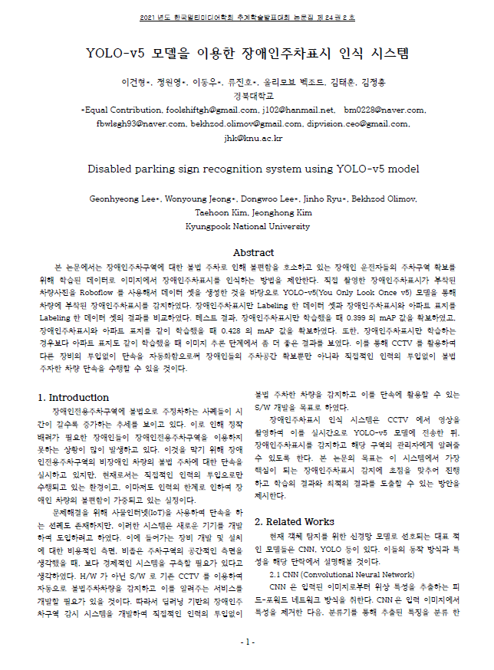
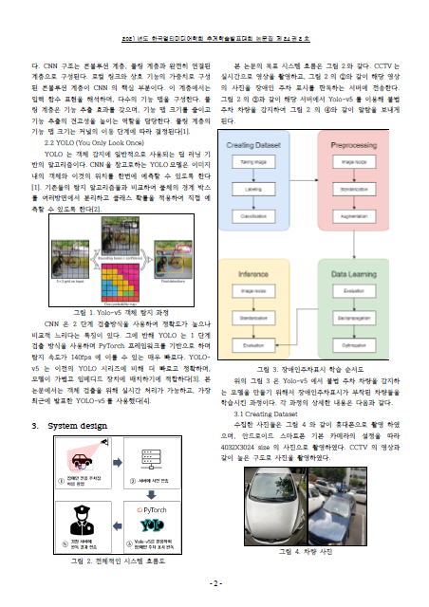
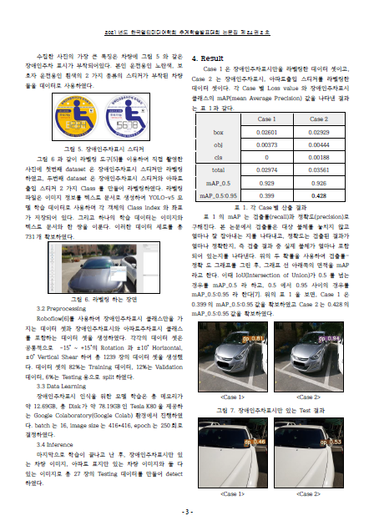
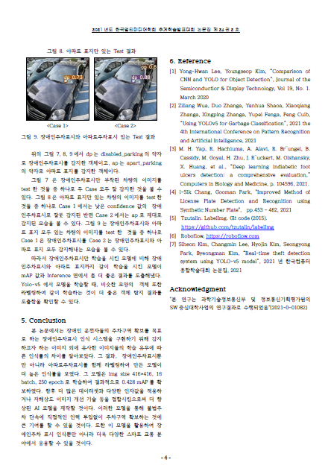
AI 학습 모델 형성 과정
관련 논문 작성
논문 주제 : 장애인주차표시 인식 시스템이 감지하고자 하는 이미지 외에 유사한 이미지들의 학습 유무에 따른 인식률의 차이
[제목 : YOLO-v5 모델을 이용한 장애인주차표시 인식 시스템]
학회명 : 한국멀티미디어학회
대회명 : 2021년도 한국멀티미디어학회 추계학술발표대회
제출 마감 : ~10/31(일)
대회 일시 : 11월 26일(금) ~ 27일(토)
=> 논문 제출 완료
학술대회 발표 영상 링크 : https://sites.google.com/view/kmms2021atconf

Slide 14
테스트 프로그램 구현
주차 표지 판독시스템의 구현
①
②
차량 촬영을 위한 CCTV를 대신하여 사진 촬영과 위치 전송을 담당하는 안드로이드 어플을 개발
전송 받은 데이터를 처리하는 서버 프로그램(Python 기반) 구현
2-1. 제공받은 서버가 없어서 개인 PC환경에서 프로그램 실행
2-2. 수신 받은 데이터를 저장하기 위한 DB로 Firebase 사용
학습한 AI를 활용하여 장애인 주차 표시 유무를 판단
경찰 서버로 전송을 할 수는 없으므로 해당 사진과 위치정보를 MMS로 전송함
4-1. 국내 SMS 서비스 API(CoolSMS)를 사용
장애인 전용 주차장
차량 촬영
판독 서버에
사진 전송
④
③
경찰 서버에
판독 결과 전송
AI를 활용하여
장애인 주차 표시 판독
Notes:
코드는 대학원생 멘토의 도움을 받음(매우 많이)
딥러닝에서 배치는 모델의 가중치를 한번 업데이트시킬 때 사용되는 샘플들의 묶음을 의미합니다.
(예시) 만약에 총 1000개의 훈련 샘플이 있는데, 배치 사이즈가 20이라면 20개의 샘플 단위마다 모델의 가중치를 한번씩 업데이트시킵니다. 그러니까 총 50번(=1000/20) 가중치가 업데이트되겠죠. 하나의 데이터셋을 총 50개의 배치로 나눠서 훈련을 진행했다고 보면 됩니다.
만약 배치 사이즈가 너무 크면 한번에 처리해야 할 양이 그만큼 많기 때문에 학습 속도가 느려지고, 어떤 경우에는 메모리 부족 문제를 겪을 수도 있습니다. 이런 경우에는 배치 사이즈를 조금 줄여서 훈련셋을 더 많은 배치로 나눠서 모델을 훈련시키는 것이 좋습니다. 또한 배치 사이즈가 너무 작아도 문제가 될 수 있습니다. 너무 적은 샘플을 참조해서 가중치가 자주 업데이트되기 때문에 비교적 불안정하게 훈련되는 것이죠. 따라서 배치 사이즈를 바꿔가면서 언제 모델이 가장 효율적으로 훈련되는지를 살펴볼 필요가 있습니다.
best.pt를 왜 써요? best weight와 best bias

Slide 15
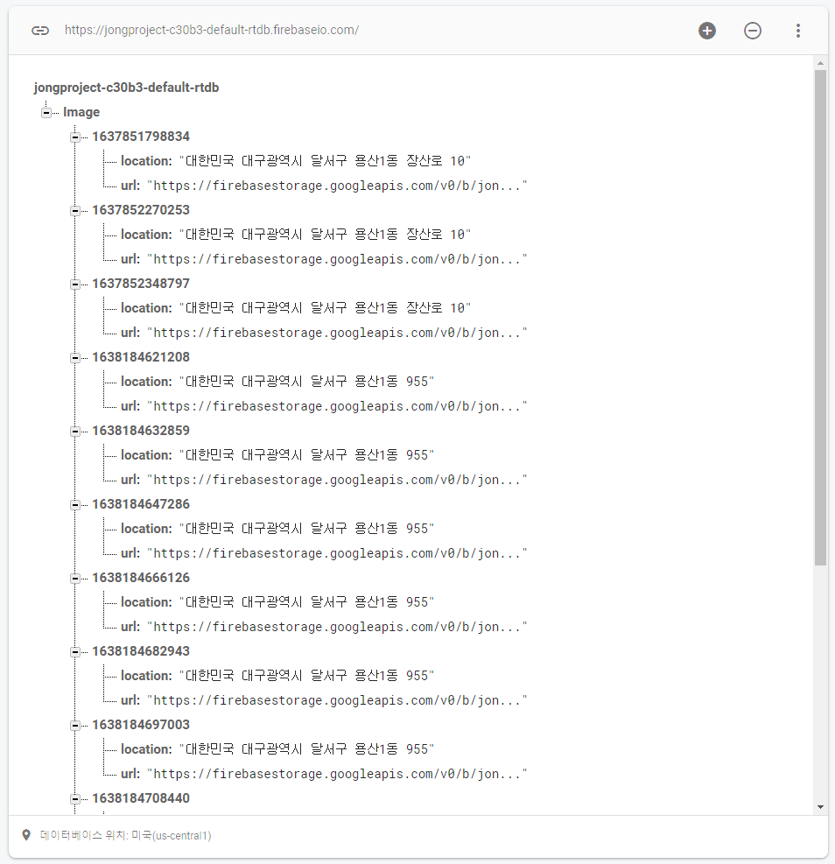
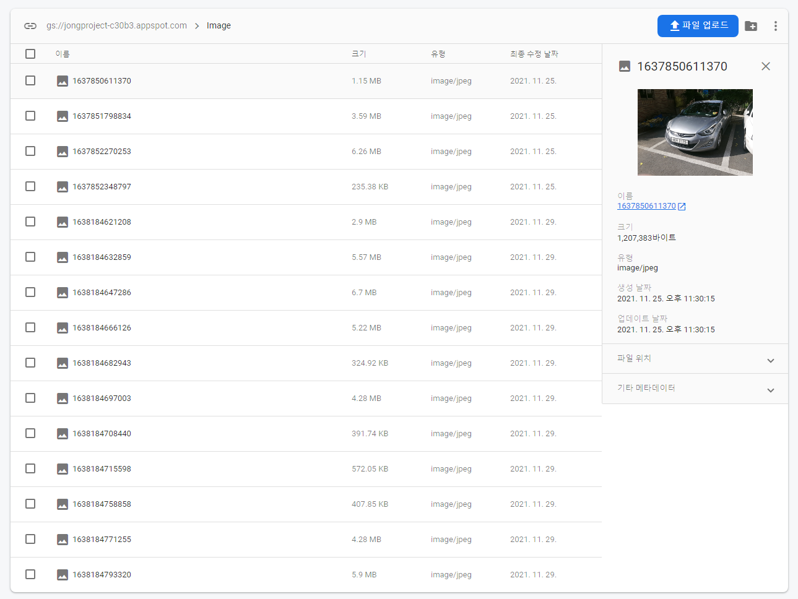
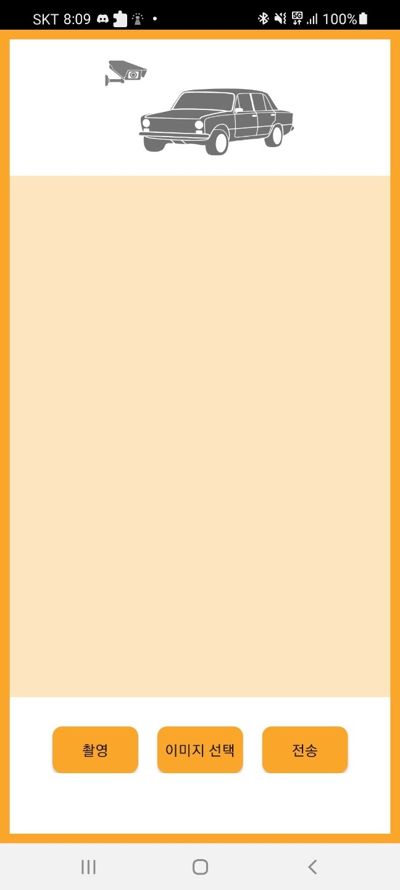
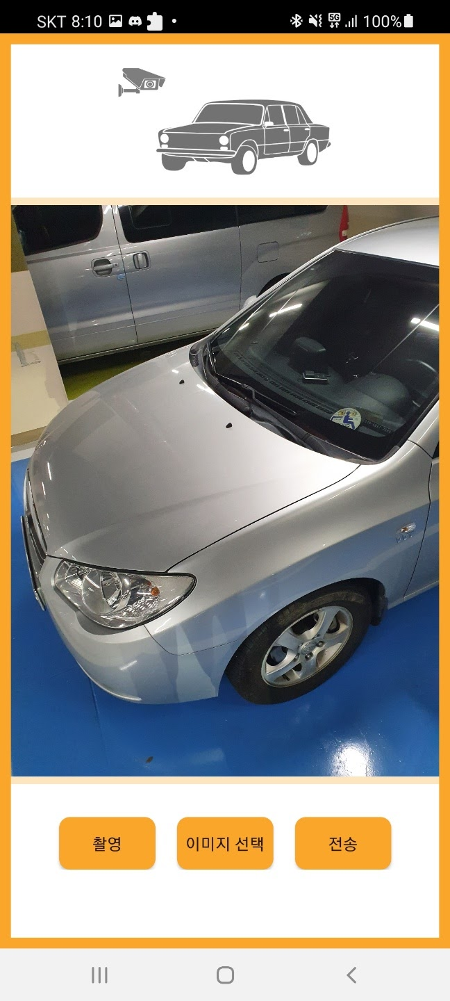
테스트 프로그램 구현
1. 어플에서 사진 전송
→ 카메라 역할을 수행하는 스마트폰에서 사진 촬영 또는 선택하여 전송한다.
→ 전송시에 해당기기의 GPS를 사용하여 위치정보도 함께 전송한다.
Notes:
코드는 대학원생 멘토의 도움을 받음(매우 많이)
딥러닝에서 배치는 모델의 가중치를 한번 업데이트시킬 때 사용되는 샘플들의 묶음을 의미합니다.
(예시) 만약에 총 1000개의 훈련 샘플이 있는데, 배치 사이즈가 20이라면 20개의 샘플 단위마다 모델의 가중치를 한번씩 업데이트시킵니다. 그러니까 총 50번(=1000/20) 가중치가 업데이트되겠죠. 하나의 데이터셋을 총 50개의 배치로 나눠서 훈련을 진행했다고 보면 됩니다.
만약 배치 사이즈가 너무 크면 한번에 처리해야 할 양이 그만큼 많기 때문에 학습 속도가 느려지고, 어떤 경우에는 메모리 부족 문제를 겪을 수도 있습니다. 이런 경우에는 배치 사이즈를 조금 줄여서 훈련셋을 더 많은 배치로 나눠서 모델을 훈련시키는 것이 좋습니다. 또한 배치 사이즈가 너무 작아도 문제가 될 수 있습니다. 너무 적은 샘플을 참조해서 가중치가 자주 업데이트되기 때문에 비교적 불안정하게 훈련되는 것이죠. 따라서 배치 사이즈를 바꿔가면서 언제 모델이 가장 효율적으로 훈련되는지를 살펴볼 필요가 있습니다.
best.pt를 왜 써요? best weight와 best bias

Slide 16
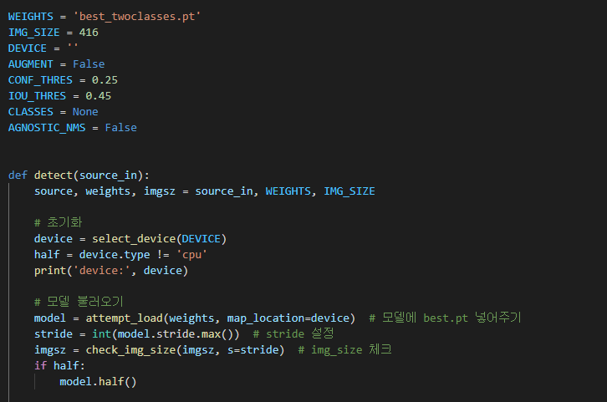
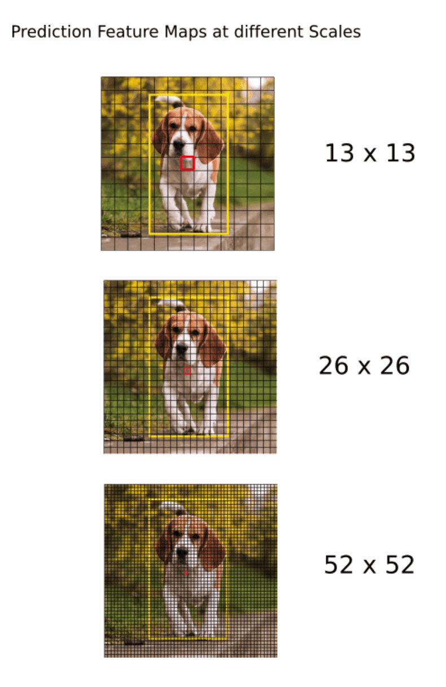
테스트 프로그램 구현
2. 서버에서 장애인 주차 여부 판단
Notes:
코드는 대학원생 멘토의 도움을 받음(매우 많이)
딥러닝에서 배치는 모델의 가중치를 한번 업데이트시킬 때 사용되는 샘플들의 묶음을 의미합니다.
(예시) 만약에 총 1000개의 훈련 샘플이 있는데, 배치 사이즈가 20이라면 20개의 샘플 단위마다 모델의 가중치를 한번씩 업데이트시킵니다. 그러니까 총 50번(=1000/20) 가중치가 업데이트되겠죠. 하나의 데이터셋을 총 50개의 배치로 나눠서 훈련을 진행했다고 보면 됩니다.
만약 배치 사이즈가 너무 크면 한번에 처리해야 할 양이 그만큼 많기 때문에 학습 속도가 느려지고, 어떤 경우에는 메모리 부족 문제를 겪을 수도 있습니다. 이런 경우에는 배치 사이즈를 조금 줄여서 훈련셋을 더 많은 배치로 나눠서 모델을 훈련시키는 것이 좋습니다. 또한 배치 사이즈가 너무 작아도 문제가 될 수 있습니다. 너무 적은 샘플을 참조해서 가중치가 자주 업데이트되기 때문에 비교적 불안정하게 훈련되는 것이죠. 따라서 배치 사이즈를 바꿔가면서 언제 모델이 가장 효율적으로 훈련되는지를 살펴볼 필요가 있습니다.
best.pt를 왜 써요? best weight와 best bias

Slide 17
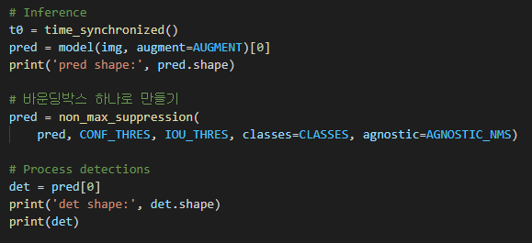
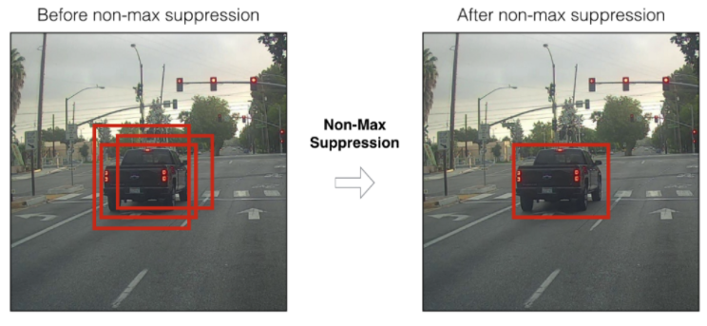
테스트 프로그램 구현
2. 서버에서 장애인 주차 여부 판단
Notes:
코드는 대학원생 멘토의 도움을 받음(매우 많이)
딥러닝에서 배치는 모델의 가중치를 한번 업데이트시킬 때 사용되는 샘플들의 묶음을 의미합니다.
(예시) 만약에 총 1000개의 훈련 샘플이 있는데, 배치 사이즈가 20이라면 20개의 샘플 단위마다 모델의 가중치를 한번씩 업데이트시킵니다. 그러니까 총 50번(=1000/20) 가중치가 업데이트되겠죠. 하나의 데이터셋을 총 50개의 배치로 나눠서 훈련을 진행했다고 보면 됩니다.
만약 배치 사이즈가 너무 크면 한번에 처리해야 할 양이 그만큼 많기 때문에 학습 속도가 느려지고, 어떤 경우에는 메모리 부족 문제를 겪을 수도 있습니다. 이런 경우에는 배치 사이즈를 조금 줄여서 훈련셋을 더 많은 배치로 나눠서 모델을 훈련시키는 것이 좋습니다. 또한 배치 사이즈가 너무 작아도 문제가 될 수 있습니다. 너무 적은 샘플을 참조해서 가중치가 자주 업데이트되기 때문에 비교적 불안정하게 훈련되는 것이죠. 따라서 배치 사이즈를 바꿔가면서 언제 모델이 가장 효율적으로 훈련되는지를 살펴볼 필요가 있습니다.
best.pt를 왜 써요? best weight와 best bias

Slide 18
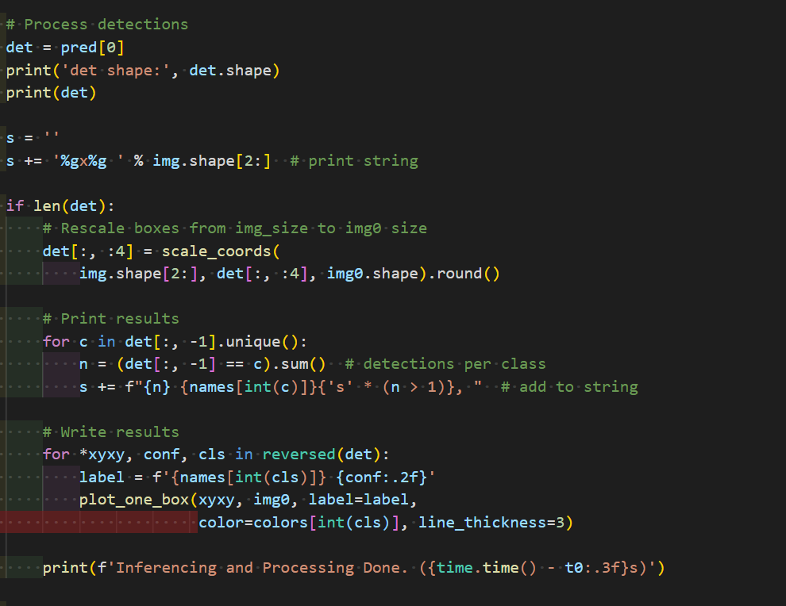
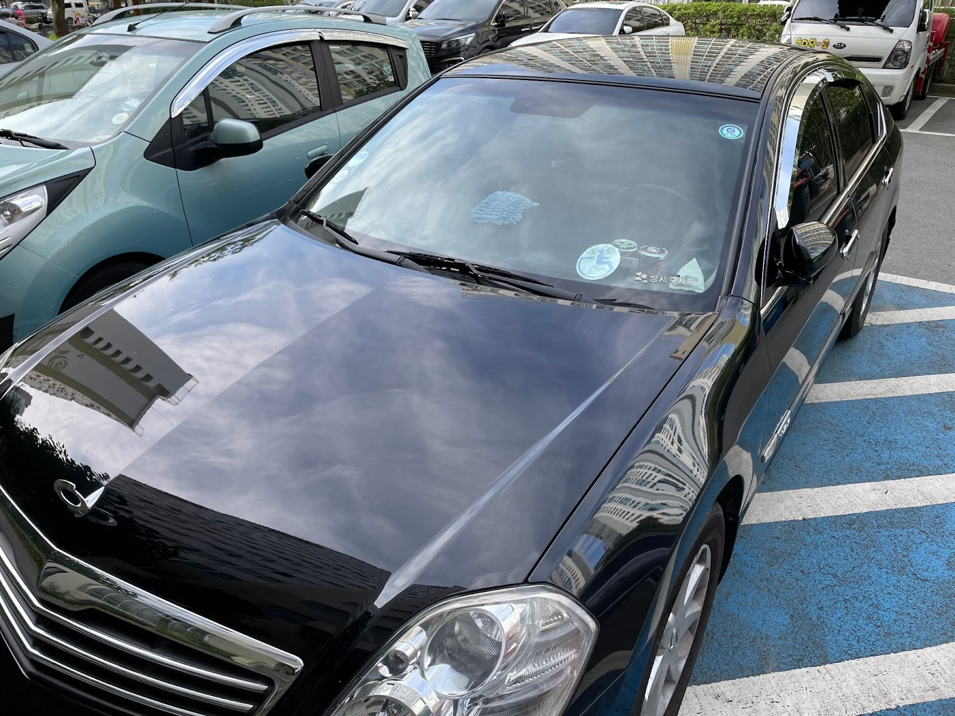
테스트 프로그램 구현
2. 서버에서 장애인 주차 여부 판단
Notes:
코드는 대학원생 멘토의 도움을 받음(매우 많이)
딥러닝에서 배치는 모델의 가중치를 한번 업데이트시킬 때 사용되는 샘플들의 묶음을 의미합니다.
(예시) 만약에 총 1000개의 훈련 샘플이 있는데, 배치 사이즈가 20이라면 20개의 샘플 단위마다 모델의 가중치를 한번씩 업데이트시킵니다. 그러니까 총 50번(=1000/20) 가중치가 업데이트되겠죠. 하나의 데이터셋을 총 50개의 배치로 나눠서 훈련을 진행했다고 보면 됩니다.
만약 배치 사이즈가 너무 크면 한번에 처리해야 할 양이 그만큼 많기 때문에 학습 속도가 느려지고, 어떤 경우에는 메모리 부족 문제를 겪을 수도 있습니다. 이런 경우에는 배치 사이즈를 조금 줄여서 훈련셋을 더 많은 배치로 나눠서 모델을 훈련시키는 것이 좋습니다. 또한 배치 사이즈가 너무 작아도 문제가 될 수 있습니다. 너무 적은 샘플을 참조해서 가중치가 자주 업데이트되기 때문에 비교적 불안정하게 훈련되는 것이죠. 따라서 배치 사이즈를 바꿔가면서 언제 모델이 가장 효율적으로 훈련되는지를 살펴볼 필요가 있습니다.
best.pt를 왜 써요? best weight와 best bias

Slide 19
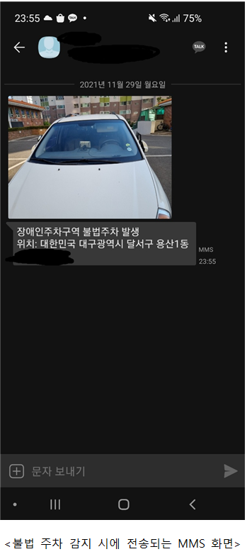
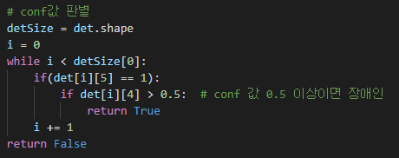
테스트 프로그램 구현
2. 서버에서 장애인 주차 여부 판단
Notes:
코드는 대학원생 멘토의 도움을 받음(매우 많이)
딥러닝에서 배치는 모델의 가중치를 한번 업데이트시킬 때 사용되는 샘플들의 묶음을 의미합니다.
(예시) 만약에 총 1000개의 훈련 샘플이 있는데, 배치 사이즈가 20이라면 20개의 샘플 단위마다 모델의 가중치를 한번씩 업데이트시킵니다. 그러니까 총 50번(=1000/20) 가중치가 업데이트되겠죠. 하나의 데이터셋을 총 50개의 배치로 나눠서 훈련을 진행했다고 보면 됩니다.
만약 배치 사이즈가 너무 크면 한번에 처리해야 할 양이 그만큼 많기 때문에 학습 속도가 느려지고, 어떤 경우에는 메모리 부족 문제를 겪을 수도 있습니다. 이런 경우에는 배치 사이즈를 조금 줄여서 훈련셋을 더 많은 배치로 나눠서 모델을 훈련시키는 것이 좋습니다. 또한 배치 사이즈가 너무 작아도 문제가 될 수 있습니다. 너무 적은 샘플을 참조해서 가중치가 자주 업데이트되기 때문에 비교적 불안정하게 훈련되는 것이죠. 따라서 배치 사이즈를 바꿔가면서 언제 모델이 가장 효율적으로 훈련되는지를 살펴볼 필요가 있습니다.
best.pt를 왜 써요? best weight와 best bias

Slide 20
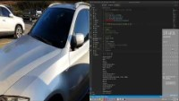
데모 영상 시연
https://youtu.be/TUKT63s4z3s
Notes:
코드는 대학원생 멘토의 도움을 받음(매우 많이)
딥러닝에서 배치는 모델의 가중치를 한번 업데이트시킬 때 사용되는 샘플들의 묶음을 의미합니다.
(예시) 만약에 총 1000개의 훈련 샘플이 있는데, 배치 사이즈가 20이라면 20개의 샘플 단위마다 모델의 가중치를 한번씩 업데이트시킵니다. 그러니까 총 50번(=1000/20) 가중치가 업데이트되겠죠. 하나의 데이터셋을 총 50개의 배치로 나눠서 훈련을 진행했다고 보면 됩니다.
만약 배치 사이즈가 너무 크면 한번에 처리해야 할 양이 그만큼 많기 때문에 학습 속도가 느려지고, 어떤 경우에는 메모리 부족 문제를 겪을 수도 있습니다. 이런 경우에는 배치 사이즈를 조금 줄여서 훈련셋을 더 많은 배치로 나눠서 모델을 훈련시키는 것이 좋습니다. 또한 배치 사이즈가 너무 작아도 문제가 될 수 있습니다. 너무 적은 샘플을 참조해서 가중치가 자주 업데이트되기 때문에 비교적 불안정하게 훈련되는 것이죠. 따라서 배치 사이즈를 바꿔가면서 언제 모델이 가장 효율적으로 훈련되는지를 살펴볼 필요가 있습니다.
best.pt를 왜 써요? best weight와 best bias

Slide 21
감사합니다.
종합설계프로젝트1 대학원연계 4
KNU 컴퓨터학부 4조
2017113243 이건형
2017112277 정원영
2017113627 이동우
2017110675 류진호

